Slide 1
Исследование и разработка методов генерации тестовых программ для проверки модулей управления памяти микропроцессоров
Корныхин Евгений
науч.рук.: проф.каф.СП, д.ф-м.н.
Петренко Александр Константинович
(по материалам диссертации)

Slide 2
Верификация моделей аппаратного обеспечения
70% общих усилий, 80% общего объема кода
имитационное тестирование моделей – компрописс между ценой и качеством верификации моделей
имитационное тестирование на системном уровне – системное тестирование
Евгений Корныхин

Slide 3
Системное тестирование микропроцессоров
тестовая
система
модель
CPU
машинная
программа
протокол
исполнения
Евгений Корныхин
Notes:
Качество тестирования напрямую зависит от используемых программ: насолько полно они охватывают ситуации, возможные в работе микропроцессора, какие внутренние взаимодействия вызывают. Количество программ возрастает лавинообразно при увеличении количества факторов, влияющих на возникающие ситуации при их исполнении.
Есть разные способы проведения тестирования (ко-симуляция, самопроверяющие тесты, формальные спецификации). В них по-разному осуществляется анализ работы модели микропроцессора.

Slide 4
Основанная на моделях генерация программ
«эксперт»
генератор
шаблон
программы
тестовая
программа
Евгений Корныхин
Notes:
Обычно генератор включает в себя некое «ядро», которое строит промежуточное представление (constraint’ы), «решатель», который строит параметры для тестового шаблона, и «генератор программы», который для тестового шаблона и вычисленных параметров, строит тестовую программу. Модели получаются в результате анализа документации и общения с разработчиками микропроцессора.

Slide 5
Основанная на моделях генерация программ
генератор
модели
шаблон
программы
тестовая
программа
Евгений Корныхин
Notes:
Обычно генератор включает в себя некое «ядро», которое строит промежуточное представление (constraint’ы), «решатель», который строит параметры для тестового шаблона, и «генератор программы», который для тестового шаблона и вычисленных параметров, строит тестовую программу. Модели получаются в результате анализа документации и общения с разработчиками микропроцессора.

Slide 6
Модели
LOAD x, y, c:
v ⬅ y + c;
AddrTr(v,p);
. . .
. . .
LOAD x, y, c @ tlbHit
. . .
(= v (+ y c))
ограничения
шаблон программы
v = 145
y = 52
. . .
модель инструкции
модель MMU
tlbHit(t, ts) {
«(or »
(t1:ts)«(= t t1)»
«)»
}
значения
параметров
шаблона
t
tlb
(= t (extract[30:10] v))
(or (= t t1) (= t t2))
структурная
модель MMU
генерация
ограничений
ограничения
Евгений Корныхин

Slide 7
Цель работы
Разработать метод построения тестовых программ для проверки MMU на основе шаблонов
Евгений Корныхин
Notes:
Диссертация посвящена методам разработки моделей MMU. Добавить примеры!

Slide 8
Задачи
Разработать метод построения модели MMU
Свести задачу генерации программ к разрешению системы ограничений и предложить эвристики, позволяющие упростить эти системы
Разработать генератор тестовых программ
Евгений Корныхин
Notes:
Диссертация посвящена методам разработки моделей MMU. Добавить примеры!

Slide 9
Модули управления памяти (MMU)
Состояние MMU
  Таблица трансляции адресов (TLB)
  Кэш-память
Функции MMU
  трансляции адресов,
  загрузки из памяти через кэш
Структура модели, позволяющая строить систему ограничений
Евгений Корныхин
Notes:
Диссертация посвящена методам разработки моделей MMU. Добавить примеры!

Slide 10
Структурная модель MMU
связный набор ассоциативных буферов и таблиц
тег → данные
тег → данные
ассоциативный
буфер
таблица
Евгений Корныхин

Slide 11
Модели
LOAD x, y, c:
v ⬅ y + c;
AddrTr(v,p);
. . .
. . .
LOAD x, y, c @ tlbHit
. . .
(= v (+ y c))
ограничения
шаблон программы
v = 145
y = 52
. . .
модель инструкции
модель MMU
tlbHit(t, ts) {
«(or »
(t1:ts)«(= t t1)»
«)»
}
значения
параметров
шаблона
t
tlb
(= t (extract[30:10] v))
(or (= t t1) (= t t2))
структурная
модель MMU
генерация
ограничений
ограничения
Евгений Корныхин

Slide 12
Модель инструкции
LOADWORD x, y, c:
vAddr ← y + c;
vAddr[1:0] = 0;
AddrTrans(vAddr, pAddr);
pAddr ← pAddr[35:3] || (pAddr[2:0] + 4);
LoadMem(pAddr, memdw);
x ← memdw[vAddr[2:0]:0];
hit/miss
обращения к модели MMU
hit/miss
Евгений Корныхин
Notes:
примеры процедур: трансляция адресов, загрузка из памяти через кэш

Slide 13
Ограничения для последовательности обращений
hit/miss x₁
P₁(t₁,…,t_{m}, x₁)
hit/miss x₂
P₂(t₁,…,t_{m}, x₁, x₂)
…
…
hit/miss x_{n}
P_{n}(t₁,…,t_{m}, x₁, …, x_{n-1}, x_{n})
буфер
Евгений Корныхин
Notes:
При записи предикатов P надо понимать, что в данный момент хранится в буфере; там точно хранятся начальные данные или данные, к которым были обращения, но не хранятся вытесненные данные; иными словами, надо уметь записывать, какие данные были вытеснены; т.е. надо уметь выражать стратегию вытеснения в виде ограничений

Slide 14
Ограничения для обращений в буферы
hit(x_{i}) : x_{i} ∈ L_{i}
miss(x_{i}) : x_{i} ∉ L_{i}
L_{i} = φ(L₀, x₁,…, x_{i-1})
как записать φ ?
проблема: большой размер формулы
как уменьшить размер L₀ ?
Евгений Корныхин

Slide 15
Коммерческие аналоги
(напр. Genesys-Pro - IBM)
Генерация на основе моделей
  подход к тестированию MMU в открытой литераторе не описан
  высокая трудоемкость подготовки решателя ограничений для новой архитектуры микропроцессора
Евгений Корныхин

Slide 16
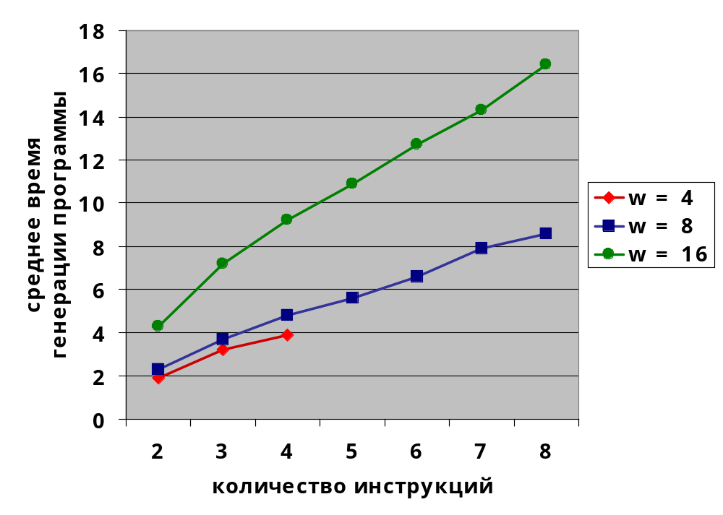
Апробация: время генерации программ
Z3
2,29 ГГц
800 МБ
MIPS64
Евгений Корныхин
Notes:
наблюдается линейный рост времени с количеством инструкций – это показатель масштабируемости?

Slide 17
Апробация:
max длина 4 → 16

Slide 18
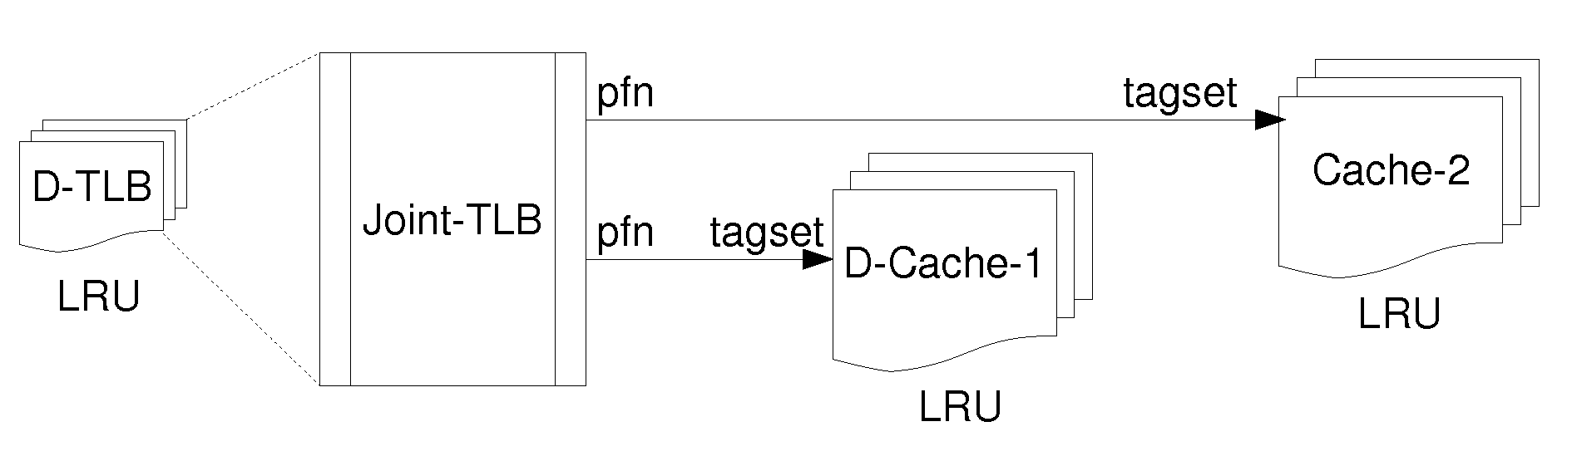
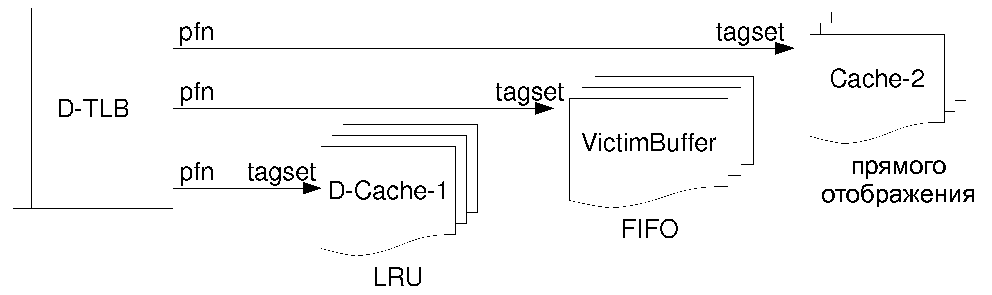
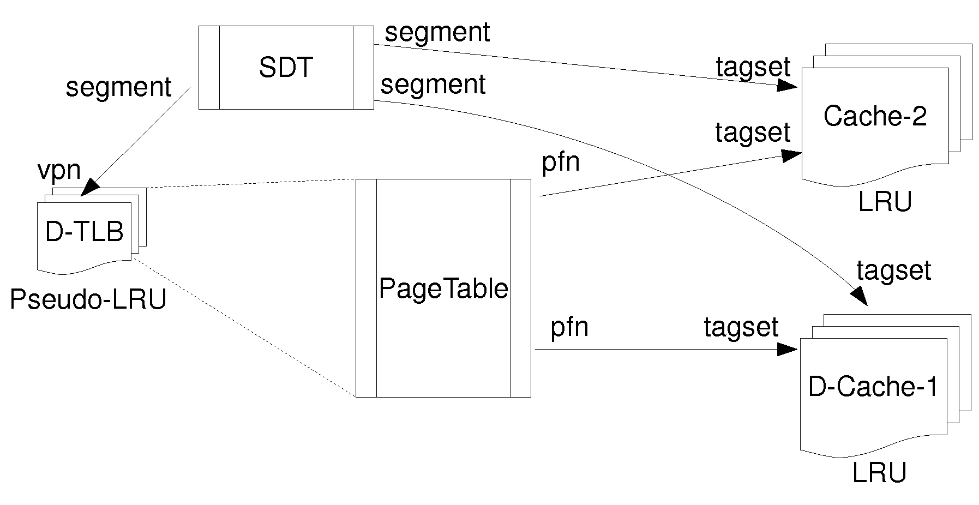
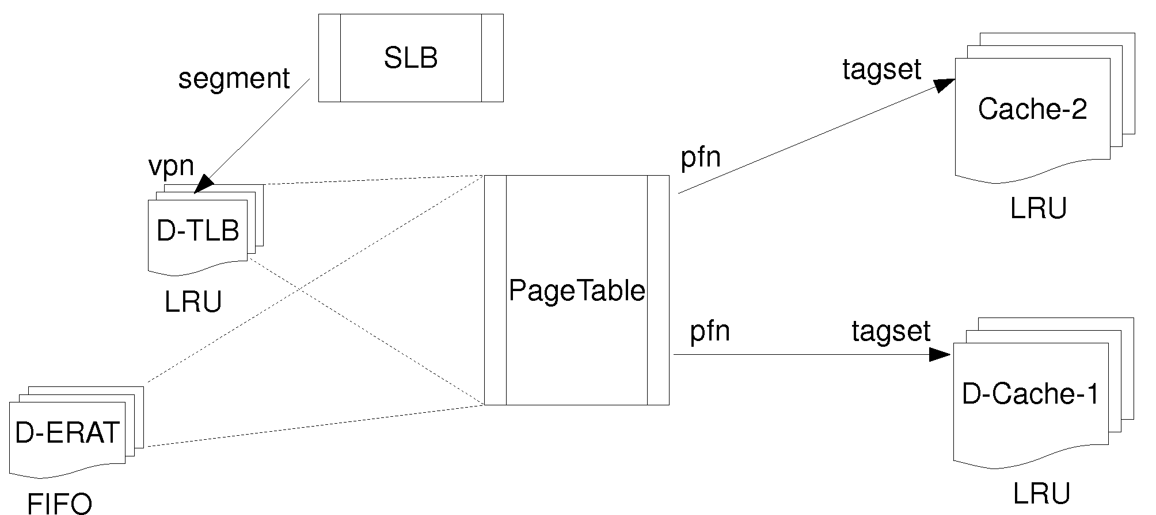
Апробация: структурные модели MMU
MIPS
Alpha
P6
PowerPC

Slide 19
Публикации
Kornikhin E. Test Data Generation for Arithmetic Subsystem of CPUs MIPS64 // Proceedings of SYRCoSE'08, Volume 2, 4pp.
Корныхин Е.В. Генерация тестовых данных для тестирования арифметических операций центральных процессоров // Труды ИСП РАН: том 15, 12с
Корныхин Е.В. Система генерации тестовых программ с использованием ограничений ТЕСЛА // "Ломоносов-2009", 1с
Корныхин Е.В. Система генерации тестовых данных для системного функционального тестирования микропроцессоров ТЕСЛА // "Микроэлектроника и информатика-2009", 1с
Корныхин Е.В. Генерация тестовых данных для системного функционального тестирования FIFO-кэш-памяти микропроцессоров // журнал «Вычислительные методы и программирование», вып.10, 2009, 10с
Kornikhin E. Test Data Generation for LRU Cache-Memory testing // SYRCoSE'09, 5pp.
Kornikhin E. SMT-based Test Program Generation for Cache-memory Testing // East and West-2009, 3pp.
Корныхин Е.В. Генерация тестовых данных для системного функционального тестирования микропроцессоров с учетом кэширования и трансляции адресов // Труды ИСП РАН, 2009 (выходит из печати)
Корныхин Е.В. Генерация тестовых данных для тестирования механизмов кэширования и трансляции адресов микропроцессоров // журнал «Программирование», 36(1), 2010, 10с (выходит из печати)
Евгений Корныхин

Slide 20
Выступления на конференциях
Kornikhin E. Test Data Generation for Arithmetic Subsystem of CPUs MIPS64 // SYRCoSE'08
Kornikhin E. Test Data Generation for LRU Cache-Memory testing // SYRCoSE'09
Корныхин Е.В. Система генерации тестовых программ с использованием ограничений ТЕСЛА // "Ломоносов-2009"
Корныхин Е.В. Система генерации тестовых данных для системного функционального тестирования микропроцессоров ТЕСЛА // "Микроэлектроника и информатика-2009"
Kornikhin E. SMT-based Test Program Generation for Cache-memory Testing // East and West-2009
Евгений Корныхин

Slide 21
Результаты (все новые)
предложена модель MMU
предложены методы генерации ограничений для последовательностей обращений к MMU
предложены методы генерации ограничений для описания стратегий вытеснения
построены модели MMU микропроцессоров MIPS, Alpha, PowerPC, Pentium; написан прототип генератора тестовых программ для микропроцессора MIPS64
Евгений Корныхин

Slide 22
Успешность обращений
Обращение в буфер по заданному тегу является (не)успешное, если этот тег в нем (не) присутствует
«hit x» («попадание») - успешное обращение по тегу «х»
«miss х» («промах») - неуспешное обращение по тегу «х»
шаблон полный, если для каждой процедуры в последовательности операторов известна успешность обращений к ассоц.буферам и таблицам
Евгений Корныхин

Slide 23
«Совместная» эвристика: уменьшать множества констант
T
x
x∈T
f(x)∈L
➔ x∈T’
L
f(x)
x∈T∩T’
f(x)∈L[T’]
Евгений Корныхин

Slide 24
«Зеркальная» эвристика: избавиться от множеств констант
hit/miss y₁
hit/miss y₂
…
hit/miss y_{k}
hit x
hit/miss y₁
hit/miss y₂
…
hit/miss y_{k}
miss x
x∈{y₁,…,y_{k}}
x∈{y₁,…,y_{k}}
«х» встречался раньше и (не) был вытеснен
Евгений Корныхин

Slide 25
Описание стратегий вытеснения в виде ограничений
функция вытеснения
«полезная» инструкция, функция полезности
тег еще не вытеснен ⇔ количество полезных инструкций ≤ константа
пример (LRU):
u(x_{i}) = x_{i}∈{λ_{p+1},…,λ_{w}} Λ x_{i}∉{x₁,…,x_{i-1}}
… \/λ_{p}∈L₀ (x=λ_{p} Λ Σu(x_{i}) ≤ w-p)
Евгений Корныхин

